Slide 1
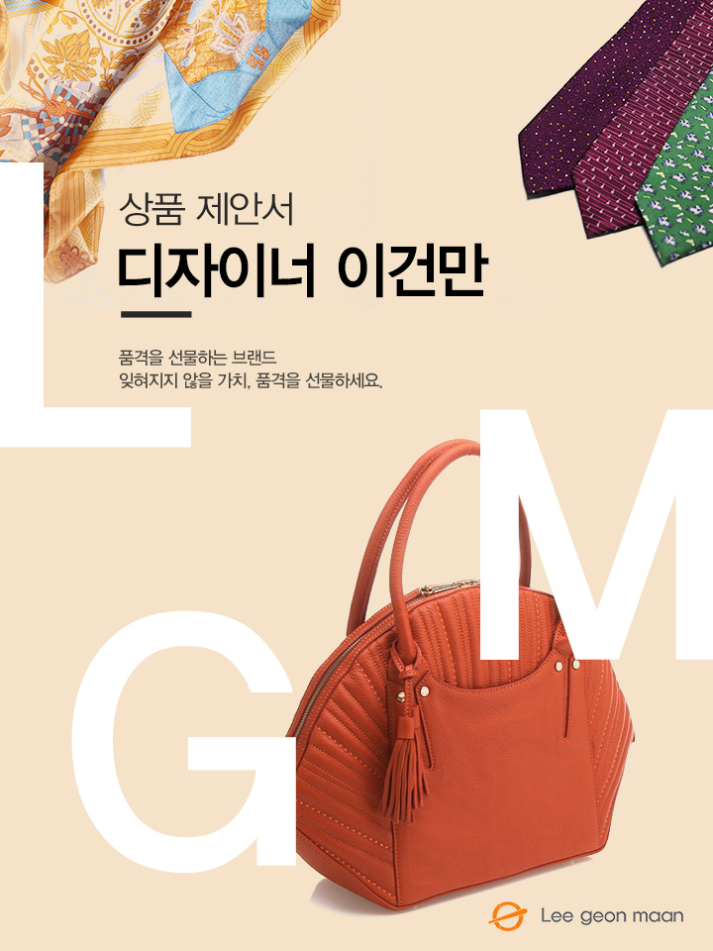
<벨트>
담당자 :
연락처 :
직영몰 : http://www.lgmmall.com/

Slide 2
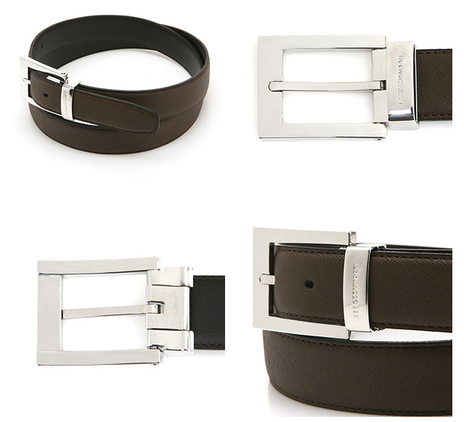
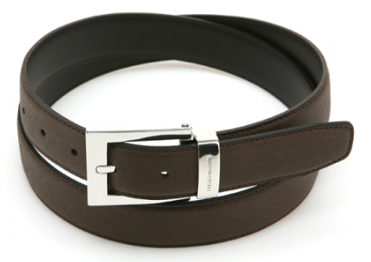
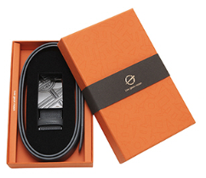
상 품 제 안 서
상 품 명
버클 수동벨트
상품 이미지
상세 이미지
모델명
LM144MTX002LDB
상품설명서
소 재
사피아노 엠보 소가죽
사피아노 엠보 소가죽으로 깔끔하고 심플함을 강조한 수동 벨트 입니다.
캐주얼함과 포멀함을 동시에 표현할 수 있는 남성 벨트입니다.
견고함과 심플한 감각을 동시에 연출됩니다.
크 기
총기장 110cm, 폭길이 3cm
(버클 5cm * 4.2cm)
무 게
-
원산지
국내생산(Korea)
케이스
제조원
(주)이건만에이앤에프
임가공
불박, 띠지, 스티커, 라벨, 쇼핑백
소비자가
\95,000
공급가
(부가세별도)
문의

